Slide 1
自主學習分享：Vue
編輯人：
吳峻豪

Slide 2
什麼是Vue
Vue生命週期

Slide 3
什麼是Vue

Slide 4

什麼是Vue
vue介紹
Vue是一套前端框架，主要目的是讓網頁可以動態Load資料，有別於傳統靜態的頁面將內容寫死在source code裡面，目前只知道vue跟react一樣有virtual DOM的架構。
Vue (發音 /vjuː/, like view) 是個發展中的前端框架。 和其他整體性的框架不同，Vue 從底層開始逐漸的擴展。 Vue 的底層核心專注在View上，可以輕易的和其他library或現有專案整合。 另外使用Vue並整合其他工具也很適合用來寫複雜的一頁式網頁。
Notes:
vue具有雙向綁定，使用資料狀態來綁定畫面
virtual DOM：
一般來說，我們看到的 DOM 是長這樣的
<div id="myId"></div>
我們可以用 JavaScript 物件表示上例的 DOM 結構
var node = {
tagName: 'div',
attributes: [{ id: 'myId' }],
children: [],
};
然後對這個物件操作，例如：新增一個子節點
node.push({
tagName: 'div',
attributes: [{ id: 'childId' }],
children: [],
});
最後更新回真實的 DOM 上
update(originalNode, node);
結果會看到
<div id="myId">
<div id="childId"></div>
</div>

Slide 5
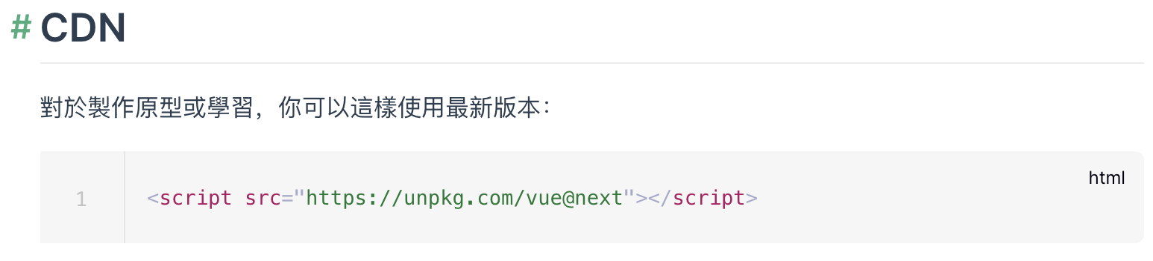
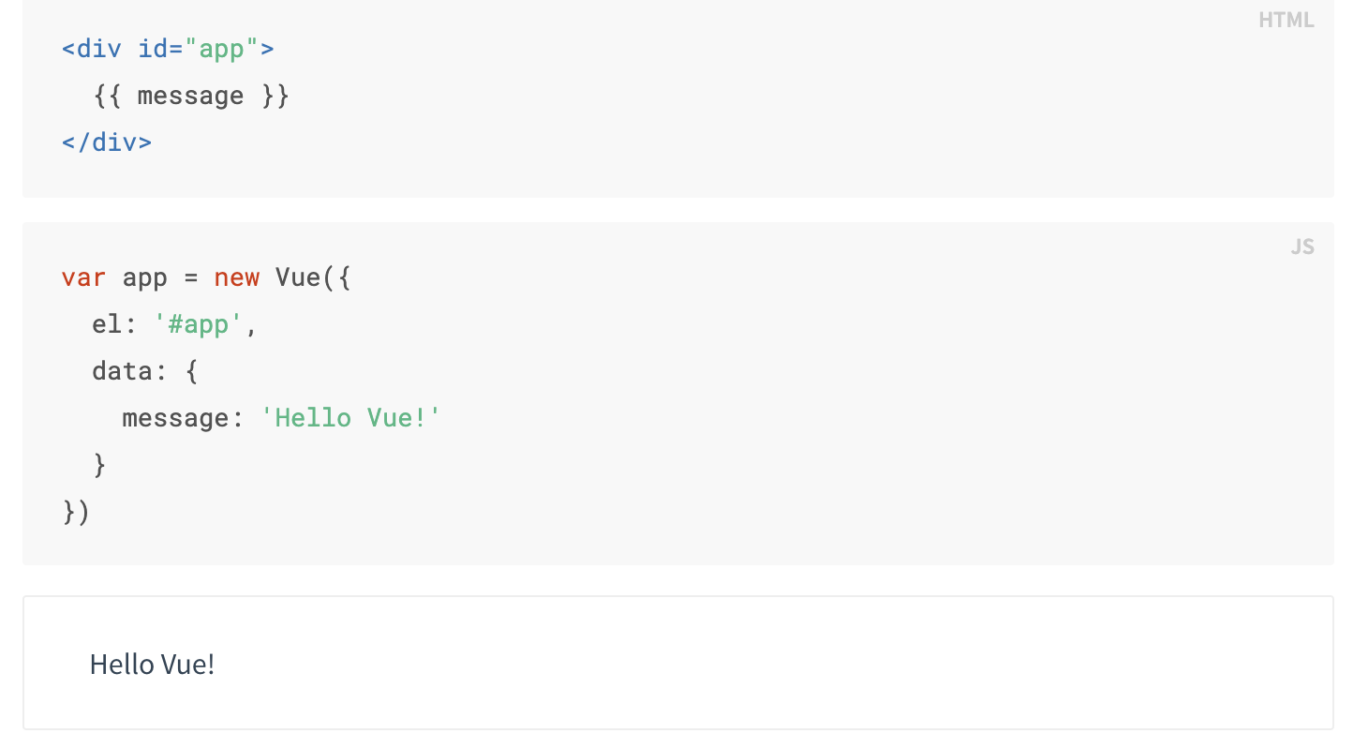
什麼是Vue
安裝及hello world
Notes:
Vue會將data link進DOM，並且這個link是雙向的

Slide 6
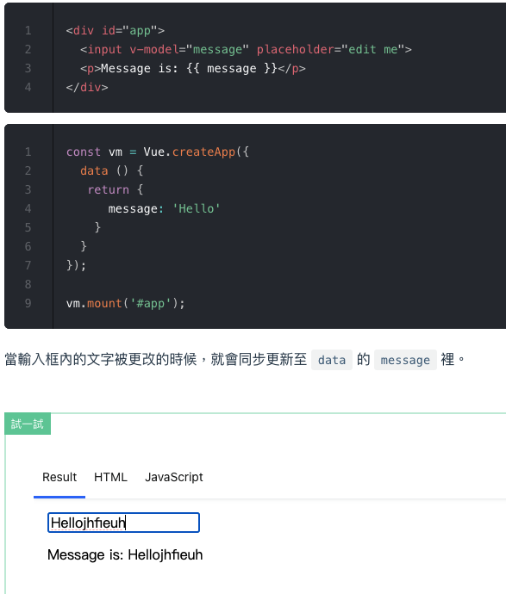
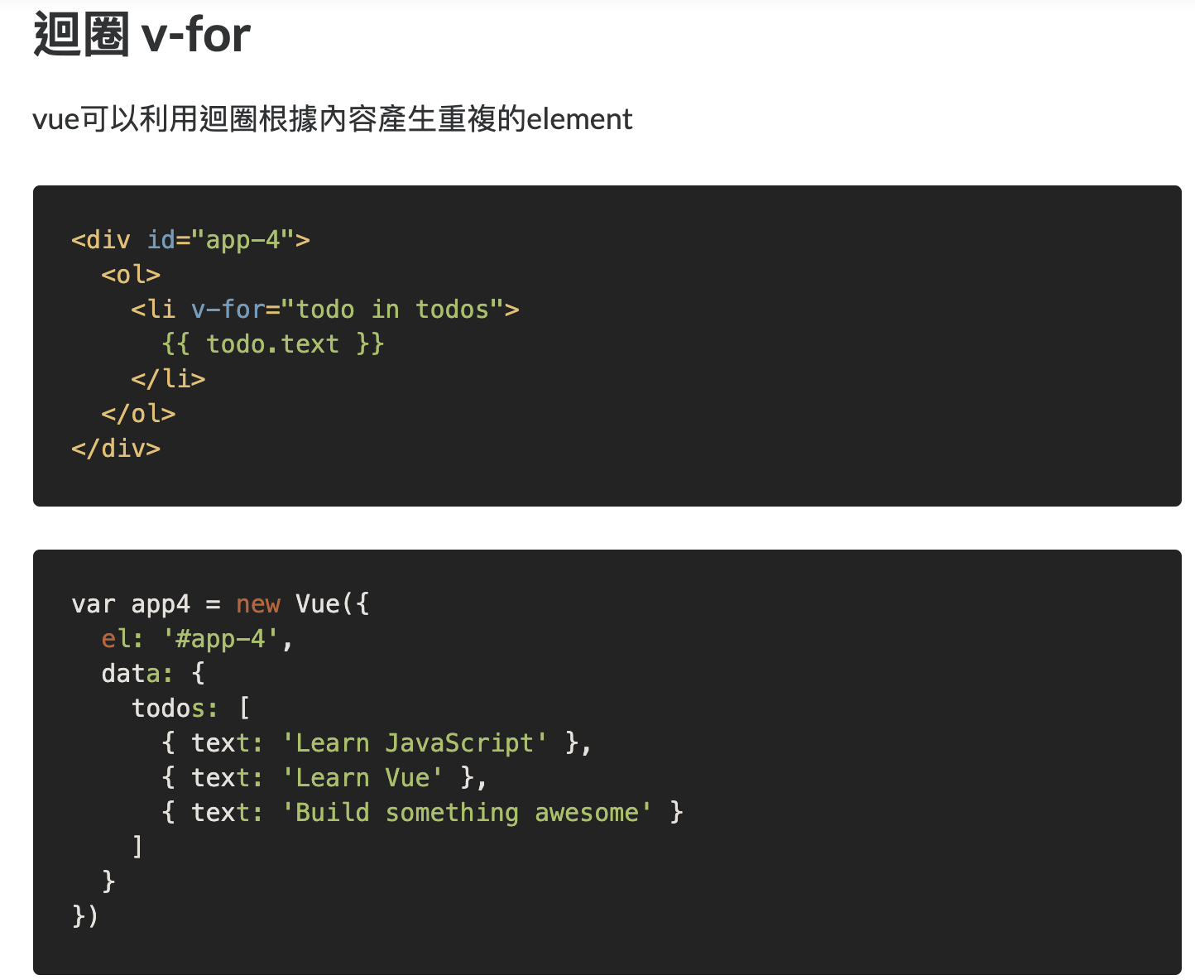
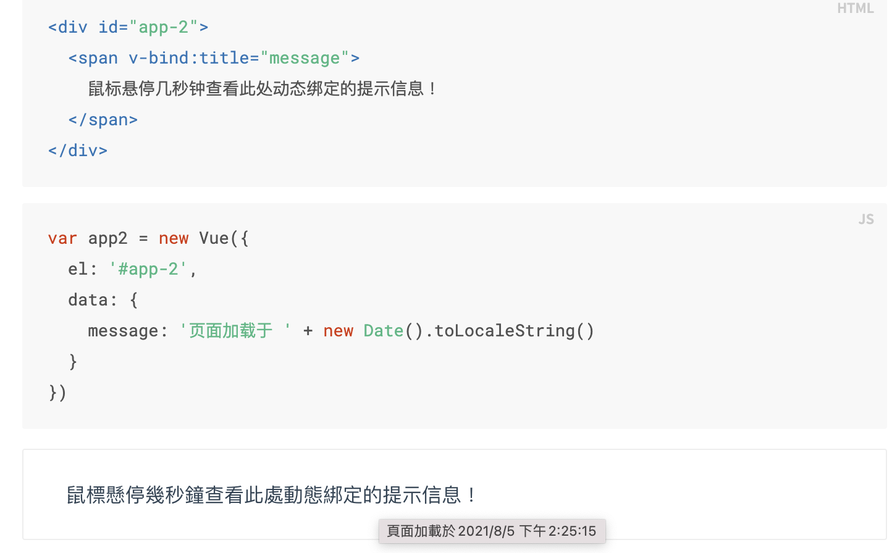
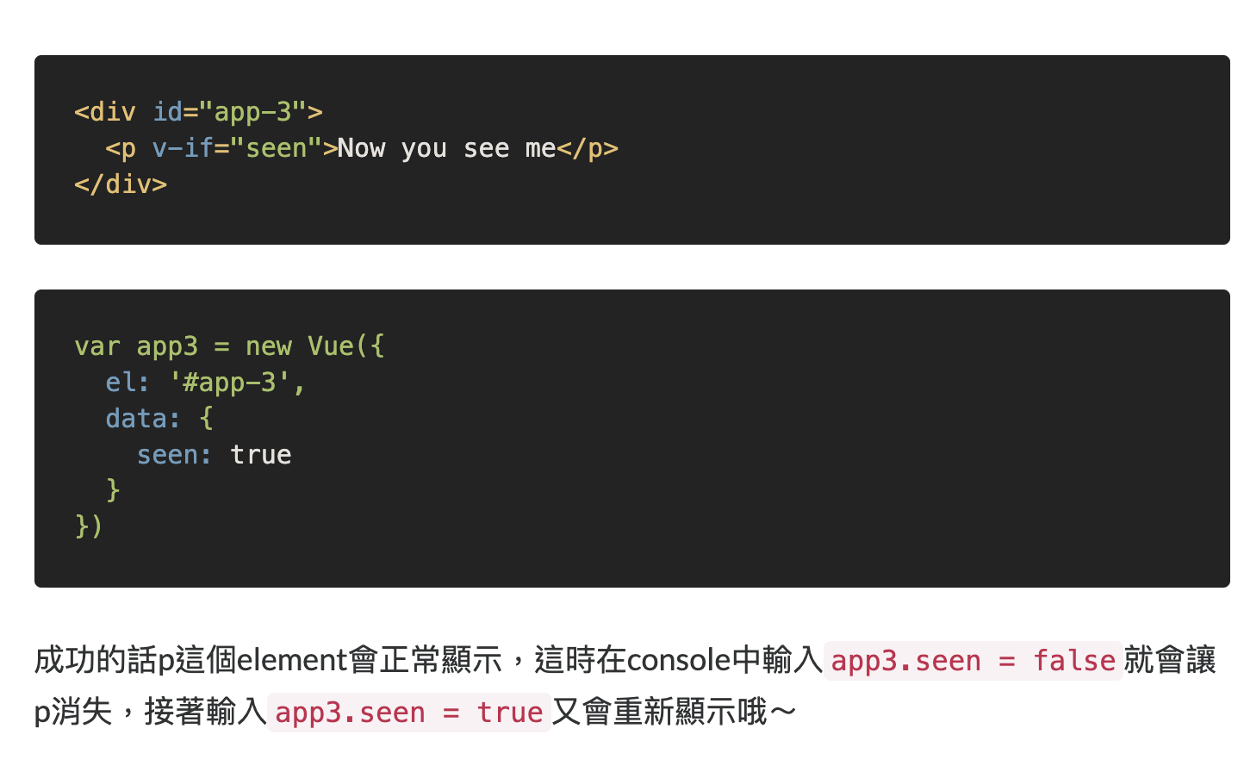
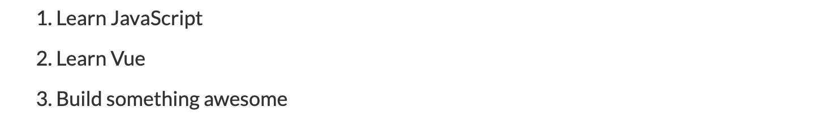
什麼是Vue
指令
v-model
v-if
v-bind:

Slide 7

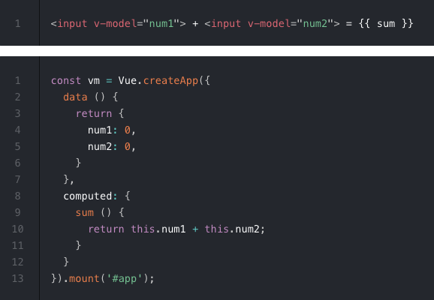
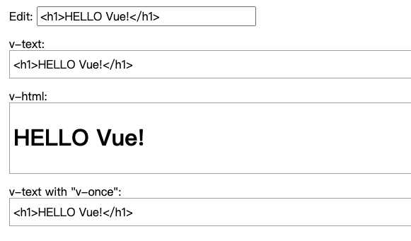
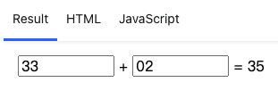
什麼是Vue
指令
v-model增強指令 (directive) 的功能，修飾子會以 .XXX 的形式附加在指令後面
Notes:
.lazy,.number,.trim

Slide 8
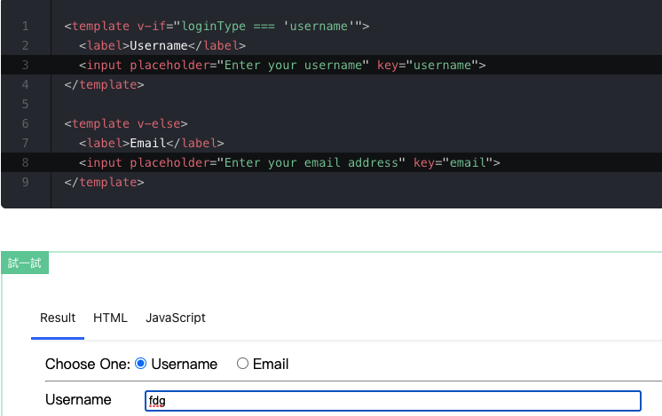
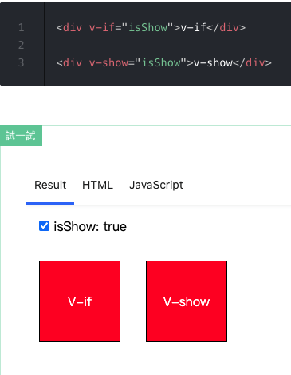
條件判斷與列表
Notes:
v-if直接移除元素 v-show 純粹ＣＳＳdisplay:none
vue 2.0要有key

Slide 9
Vue生命週期

Slide 10
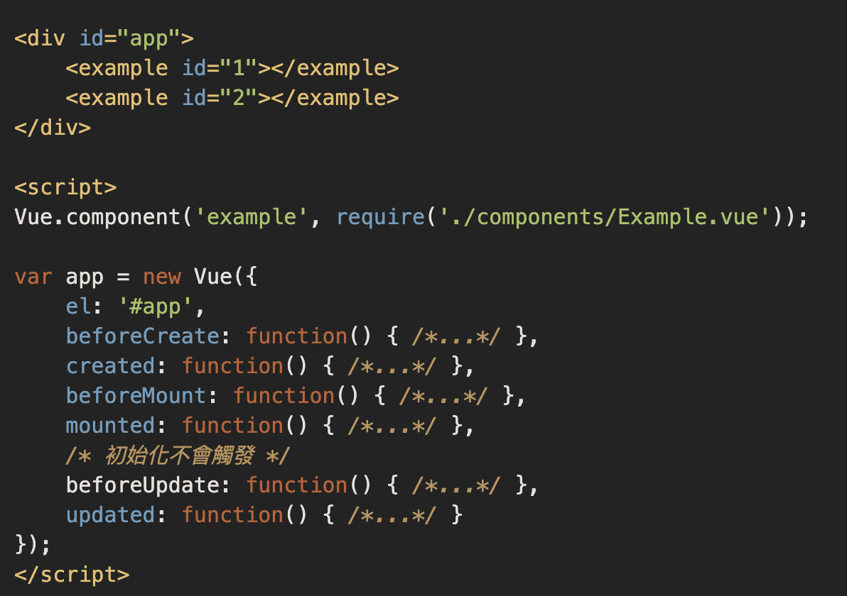
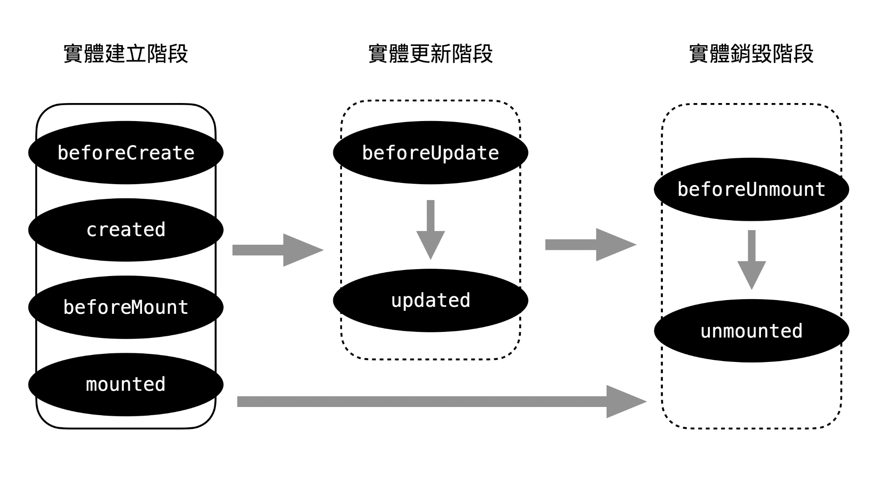
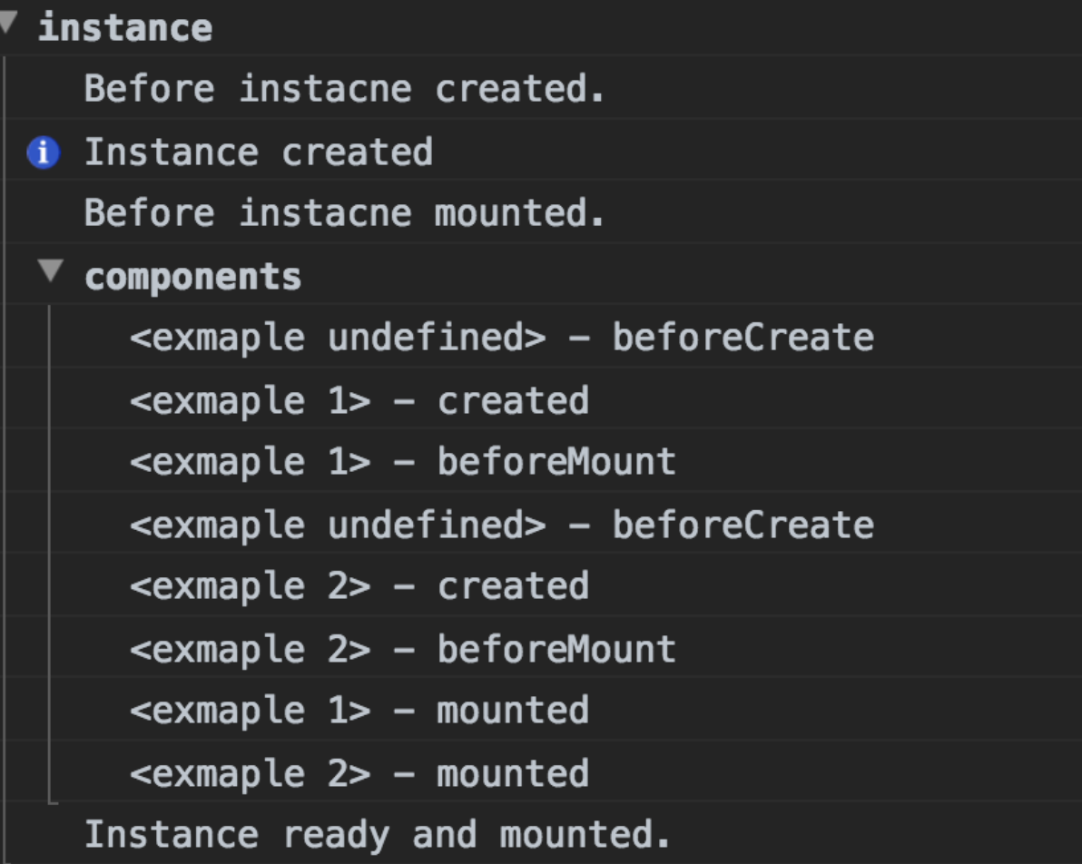
Vue生命週期(hook)
分三個階段
beforeDestroy (2.x)
Destroy (2.x)
activated()
deactivated()
AJAX或其他資料操作要在created之後
<keep-alive>:維持元件的生命週期，保留資料狀態
Notes:
hook

